Slide 1
Cours Réseaux SI S5 — IPv6 et transition IPv4/IPv6
Université de Mostaganem — Dr. Madani BELACEL
Licence SI — Semestre 5 — BELACEL Madani — Université de Mostaganem
Cours Réseaux SI-S5 • Diapositive 1/10
Notes:
Cours 06 : Couche Transport TCP/UDP
Module Reseaux
Dr. BELACEL Madani — Université de Mostaganem
Année 2026-2027

Slide 2
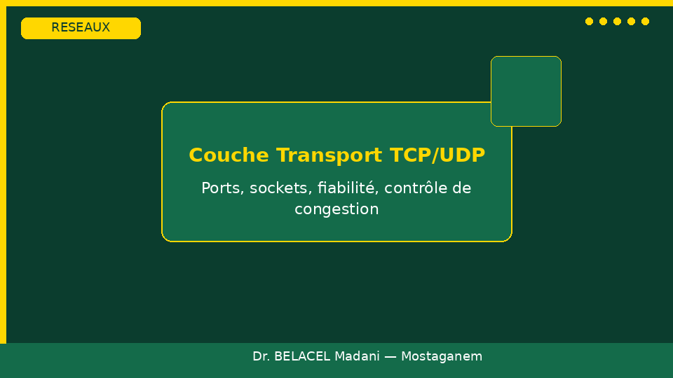
Objectifs
Université de Mostaganem — Dr. Madani BELACEL
🎯 **Lire** et **écrire** des adresses IPv6 (notation complète, compressée, mixte).
🎯 **Identifier** les types d'adresses IPv6 (unicast global, link-local, ULA, multicast).
🎯 **Expliquer** Neighbor Discovery (ND) et **SLAAC**.
🎯 **Décrire** les mécanismes de **transition** (dual-stack, tunneling).
🎯 **Configurer** une adresse IPv6 de base dans Packet Tracer.
Cours Réseaux SI-S5 • Diapositive 2/10
Notes:
Cours 06 — Diapo 2/10
Couche Transport TCP/UDP
Ports, sockets, fiabilité, contrôle de congestion

Slide 3
Plan
Université de Mostaganem — Dr. Madani BELACEL
📋 Motivations et comparaison IPv4/IPv6
📋 Format et notation des adresses
📋 Types d'adresses IPv6
📋 En-tête IPv6 et ICMPv6
📋 Neighbor Discovery et SLAAC
📋 DHCPv6 (aperçu)
Cours Réseaux SI-S5 • Diapositive 3/10
Notes:
Cours 06 — Diapo 3/10
Couche Transport TCP/UDP
Ports, sockets, fiabilité, contrôle de congestion

Slide 4
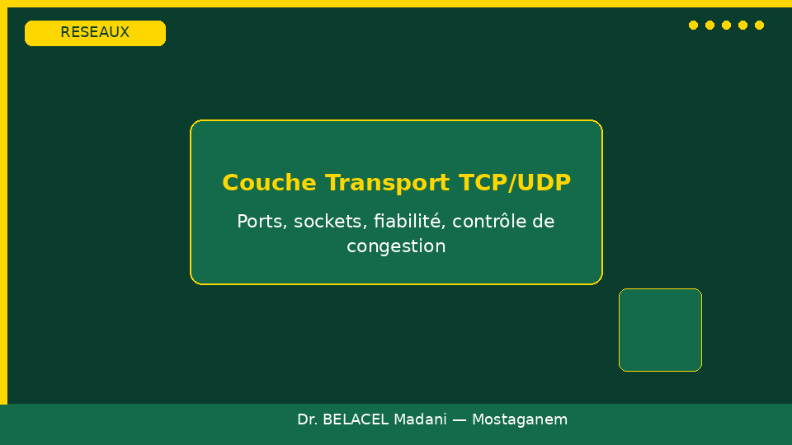
Objectifs du chapitre
Université de Mostaganem — Dr. Madani BELACEL
1️⃣ **Lire** et **écrire** des adresses IPv6 (notation complète, compressée, mixte).
1️⃣ **Identifier** les types d'adresses IPv6 (unicast global, link-local, ULA, multicast).
1️⃣ **Expliquer** Neighbor Discovery (ND) et **SLAAC**.
1️⃣ **Décrire** les mécanismes de **transition** (dual-stack, tunneling).
1️⃣ **Configurer** une adresse IPv6 de base dans Packet Tracer.
Cours Réseaux SI-S5 • Diapositive 4/10
Notes:
Cours 06 — Diapo 4/10
Couche Transport TCP/UDP
Ports, sockets, fiabilité, contrôle de congestion

Slide 5
1. Motivations IPv6
Université de Mostaganem — Dr. Madani BELACEL
2️⃣ Voir polycopié PDF officiel
Cours Réseaux SI-S5 • Diapositive 5/10
Notes:
Cours 06 — Diapo 5/10
Couche Transport TCP/UDP
Ports, sockets, fiabilité, contrôle de congestion

Slide 6
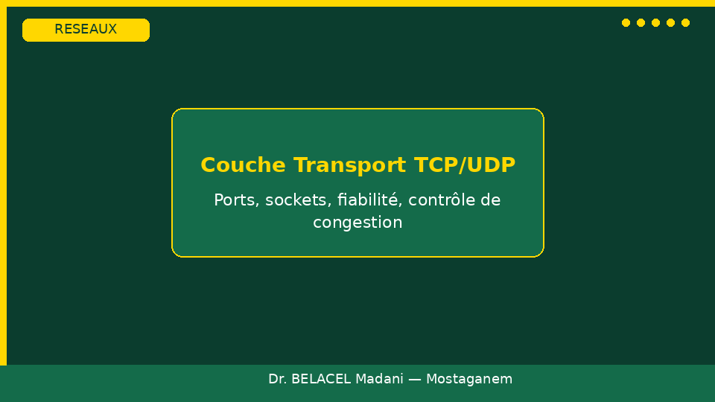
2. Notation des adresses
Université de Mostaganem — Dr. Madani BELACEL
3️⃣ **128 bits** = **8 groupes** de 16 bits en **hexadécimal**, séparés par `:`
3️⃣ Exemple : `2001:0DB8:0000:0000:0000:FF00:0042:8329`
Cours Réseaux SI-S5 • Diapositive 6/10
Notes:
Cours 06 — Diapo 6/10
Couche Transport TCP/UDP
Ports, sockets, fiabilité, contrôle de congestion

Slide 7
3. Types d'adresses
Université de Mostaganem — Dr. Madani BELACEL
4️⃣ Voir polycopié PDF officiel
Cours Réseaux SI-S5 • Diapositive 7/10
Notes:
Cours 06 — Diapo 7/10
Couche Transport TCP/UDP
Ports, sockets, fiabilité, contrôle de congestion

Slide 8
4. En-tête IPv6
Université de Mostaganem — Dr. Madani BELACEL
5️⃣ Voir polycopié PDF officiel
Cours Réseaux SI-S5 • Diapositive 8/10
Notes:
Cours 06 — Diapo 8/10
Couche Transport TCP/UDP
Ports, sockets, fiabilité, contrôle de congestion

Slide 9
Approfondissement
Université de Mostaganem — Dr. Madani BELACEL
📌 Exemples Université de Mostaganem
📌 Références bibliographiques
📌 Lien TD/TP associé
Cours Réseaux SI-S5 • Diapositive 9/10
Notes:
Cours 06 — Diapo 9/10
Couche Transport TCP/UDP
Ports, sockets, fiabilité, contrôle de congestion

Slide 10
Synthèse & suite
Université de Mostaganem — Dr. Madani BELACEL
✅ Relire le polycopié PDF
✅ Préparer TD/TP
✅ Questions ?
Cours Réseaux SI-S5 • Diapositive 10/10
Notes:
Cours 06 — Diapo 10/10
Couche Transport TCP/UDP
Ports, sockets, fiabilité, contrôle de congestion

